Slide 1

A la recherche d’ElasticSearch
25 Juin 2015 – Gauthier Wallet (@Ninnir)
Notes:
Renommé recemment en Elastic

Slide 2
Qu’est-ce qu’une recherche ?
Filtrer des informations
Retourner un ensemble pertinent
Notes:
Amazon le fait, Google le fait… Pour vos données, ce n’est pas qu’un simple « LIKE %% » !
Avant de chercher, il est nécessaire de stocker… et pour pouvoir BIEN chercher, il faut BIEN indexer ☺

Slide 3
ElasticSearch « You know, for Search »
Engin de recherche et d’analyse
Créé en 2004 par Shay Banon
Architecture RESTful
Système distribué
Open Source (license Apache)
Base sur Apache Lucene
Notes:
Shay Banon :Travaillait sur le projet Compass par le passé
Système distribué
shards = partitions:
Primary shards, Replicas shards http://stackoverflow.com/questions/15694724/shards-and-replicas-in-elasticsearch
Fiable, scalable, gère la tolérance aux pannes et la résilience des données
Indexation distribuée, replication, recherche load balancée
Apache Lucene : library de recherche rapide et performante – Index et recherche

Slide 4
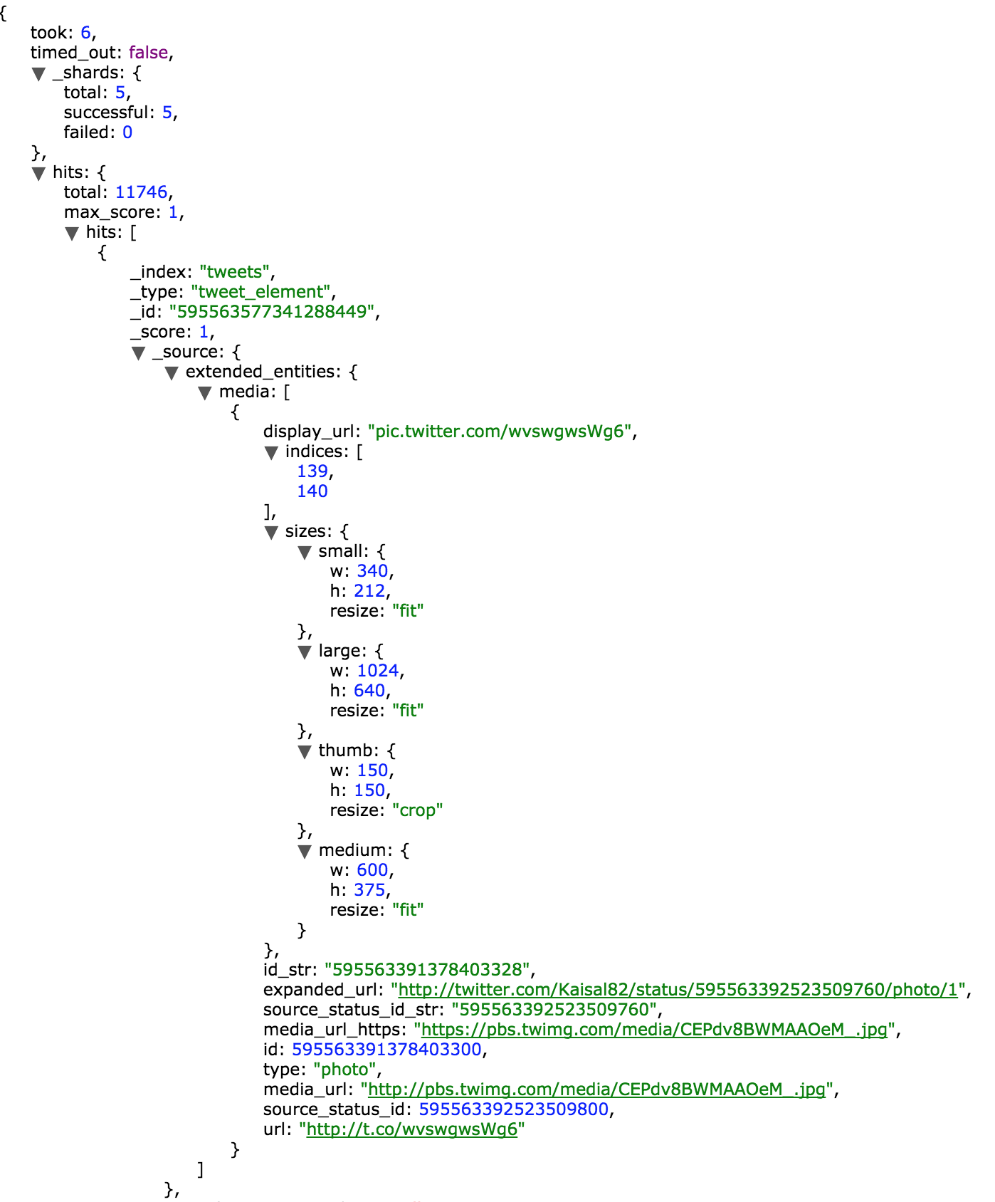
Les données
Orientées « Documents »
Pas de mapping prédéfini
Représentées via JSON
Stockées dans des index…
… en fonction de types
Identifiés par des IDs

Slide 5
Pour comparer à du SQL…
Database = Index
Table = Type
Row = Document

Slide 6
Ajout, édition, suppression, récupération…
Supporte le POST / PUT / DELETE / GET
Bulk API
Versionning
Mise à jour partielle
Notes:
Il existe une API « Batch » ou « Bulk » : éviter l’engorgement quand beaucoup de requêtes effectuées
Versionning (exemple avec update d’un document -> retourne un _version incrémenté)
Supporte l’update partielle

Slide 7
Recherche type
Via HTTP : http://127.0.0.1:9200/:index/:type/[:action/id]
Total Hits
_index du document
_id du document
_type du document
_source : contenu du document
Notes:
Possibilités de rechercher des documents sur plusieurs types, ET plusieurs index (http://127.0.0.1:9200/:index1,:index2/:type1,:type2/[:action/id])
Possibilité de chercher sur un index particulier en fonction d’un champ
Tous les champs peuvent être requêtés
La pertinence est calculée en fonction des occurrences d’un terme dans un document
Chaque mot de la recherche est normalisé pour pouvoir être traité (lowercase, pas de caractères spéciaux, etc.)

Slide 8
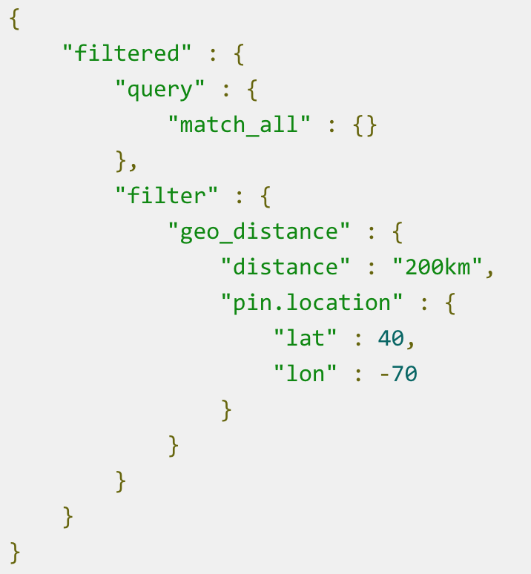
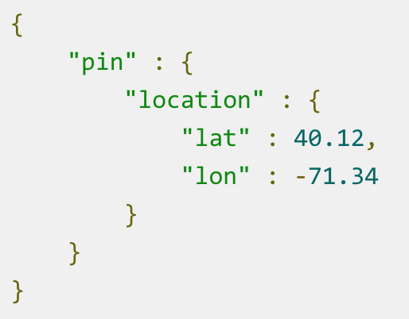
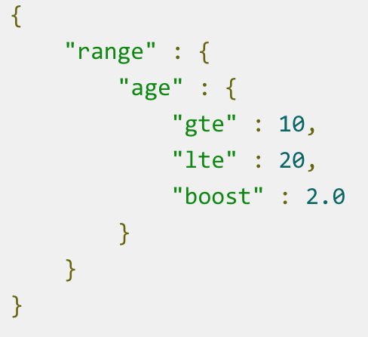
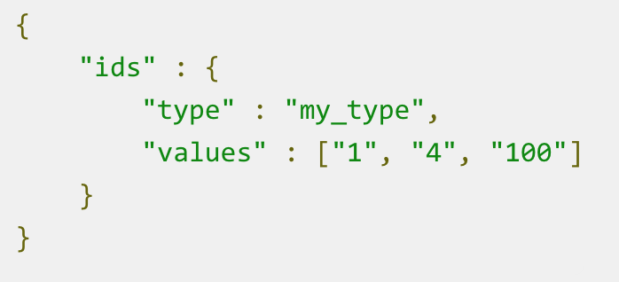
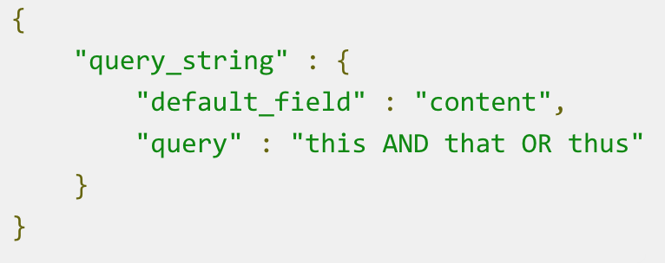
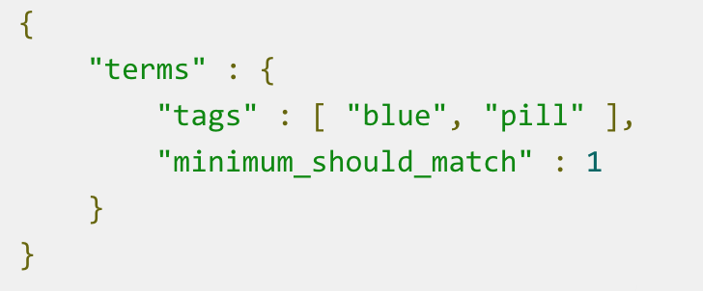
Trouver des données par…
Ids
Term / Terms
Range
QueryString
Geo-spatial
Regex
Boolean
…

Slide 9
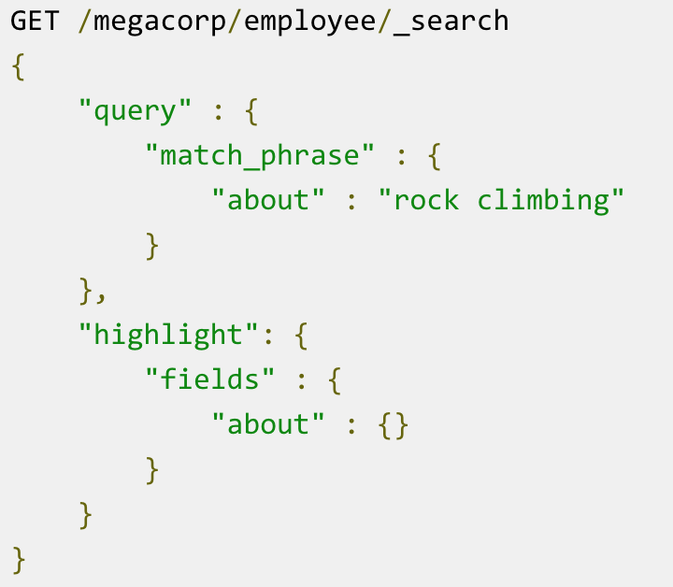
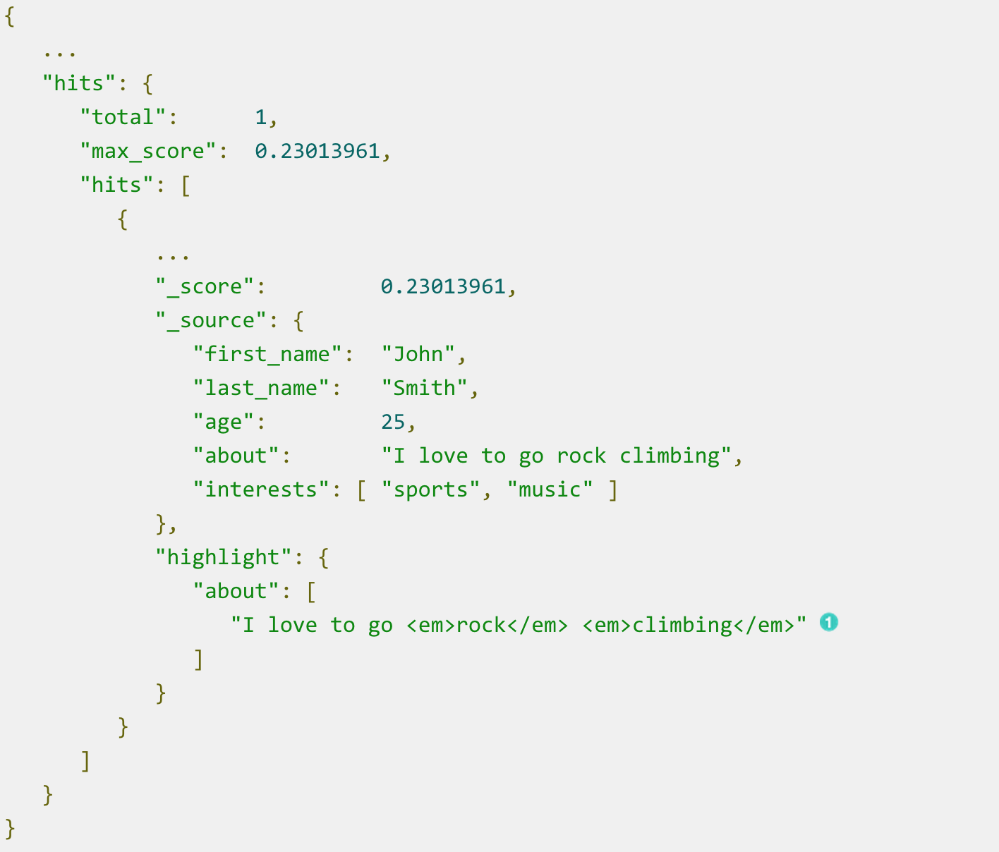
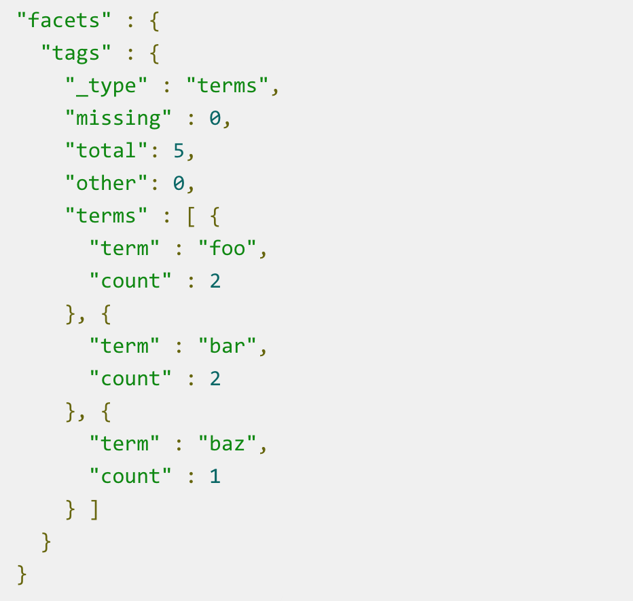
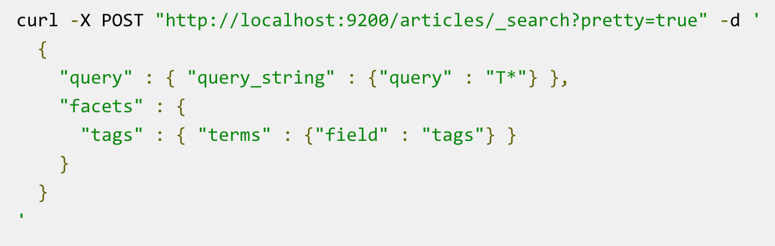
… en utilisant…
Queries
Highlighting
Facets
Scrolling
Filters
Notes:
Plusieurs types de queries :
Bool multi critères : MUST, MUST NOT, SHOULD
MatchAll (tout le contenu)
Term : recherche d’un terme sans analyse
Text
QueryString (recherche avec analyse et syntaxe Lucene possible)
Range (intervalle)
Prefix (pour l(autocomplétion)
Fuzzy (ressemblance)
Facets:
analyse des résultats en quasi temps réel (nombre d’occurrences d’un champ donné)
Plutot que de recup les documents qui matchent, on retourne la distribution des valeurs dans le set de documents
Equivalent du count() & group by en SQL
Scrolling : Aggréger et récupérer du contenu temporairement
Permet de stocker des données pendant que l’on change d’index. Ex: j’ai un index avec des tweets récupérés selon un hashtag donné, je voudrais récupérer dans un index ceux qui contiennent un hashtag associé : #TDF et #EtapeDuTour
Filters:
Plus rapide que des requêtes
Pas de scoring
Système de cache pour accès plus rapide

Slide 10
Recommandations pratiques
Java 8
Prévoir de la RAM
+ de data ? + de shards !
Pas besoin de commit / flush
Configurer ElasticSearch / ! \
Notes:
- Plus de RAM = plus de performances. Les documents requêtés sont stockés en RAM pour des accès plus rapide
- Bien que ES soit « Zero Conf », il y a un minimum syndical (éviter que ES ne prenne toute la RAM disponible… ce qui fait tomber votre serveur, votre VM, ou votre container…)

Slide 11
Et la sécurité ? Et les logs ?
Shield : Gérer la sécurité de votre stack ELK (cryptage, contrôles d’accès, etc.)
Logstash : Outil de transport, de collecte et d’amélioration de vos données
Watcher : outil de gestion des alertes et notifications
Kibana : Outil de visualisation des données via dashboarding (Open-Source)
Marvel : Kibana évolué et payant
Beats : Collecteur de données de logs, métriques d’infrastructure

Slide 12
Aller plus loin…
AWS : https://github.com/elastic/elasticsearch-cloud-aws
Head : https://github.com/mobz/elasticsearch-head
Import/Export : https://github.com/jprante/elasticsearch-knapsack
… et bien d’autres !
Notes:
Il y a un plugin pour ce que vous souhaitez !

Slide 13
…, toujours plus loin !
@Kimchy (Shay Banon) : https://twitter.com/kimchy
@dadoonet (David Pilato) : https://twitter.com/dadoonet
… et bien d’autres !
Notes:
Kimchy (EN) : créateur d’ES
Dadoonet (FR) : membre de la communauté, contributeur actif, répond aux tweets !

Slide 14
Démo
Notes:
Exemple avec un River de connexion à l’Api de Streaming Twitter
Présentation du plugin « head »
Dashboarding et aggrégations de données avec Kibana

Slide 15
A vous de jouer !

